Slide 1

互联网数据库开发
项目展示
小熊维尼组
1911417 何坤彬 1911543 冀 放
1911552 李 元 1911553 刘 成

Slide 2
目录
Contents
1
小组分工
2
项目概述
3
前端展示
4
后端展示

Slide 3

PART 01
小组分工

Slide 4

一、小组分工
1911417 何坤彬
管理员登录、退出登录、注册（管理员-管理员信息、用户用户信息），账户信息增删改查；
作业展示；
主页展示文字；
展示、发布公告及其增删改查；
实现文档和部署文档。
1911543 冀放
新闻sql文件设计；
用户手册（功能、操作）编写。
1911552 李元
奖牌榜（国家-奖牌-排名）和运动员信息（参加项目、-运动员-成绩）；
设计文档编写和展示ppt制作。
1911553 刘成
新闻信息连接数据库；
需求文档编写（前台功能、后台功能、管理工具等）

Slide 5
PART 02
项目概述

Slide 6
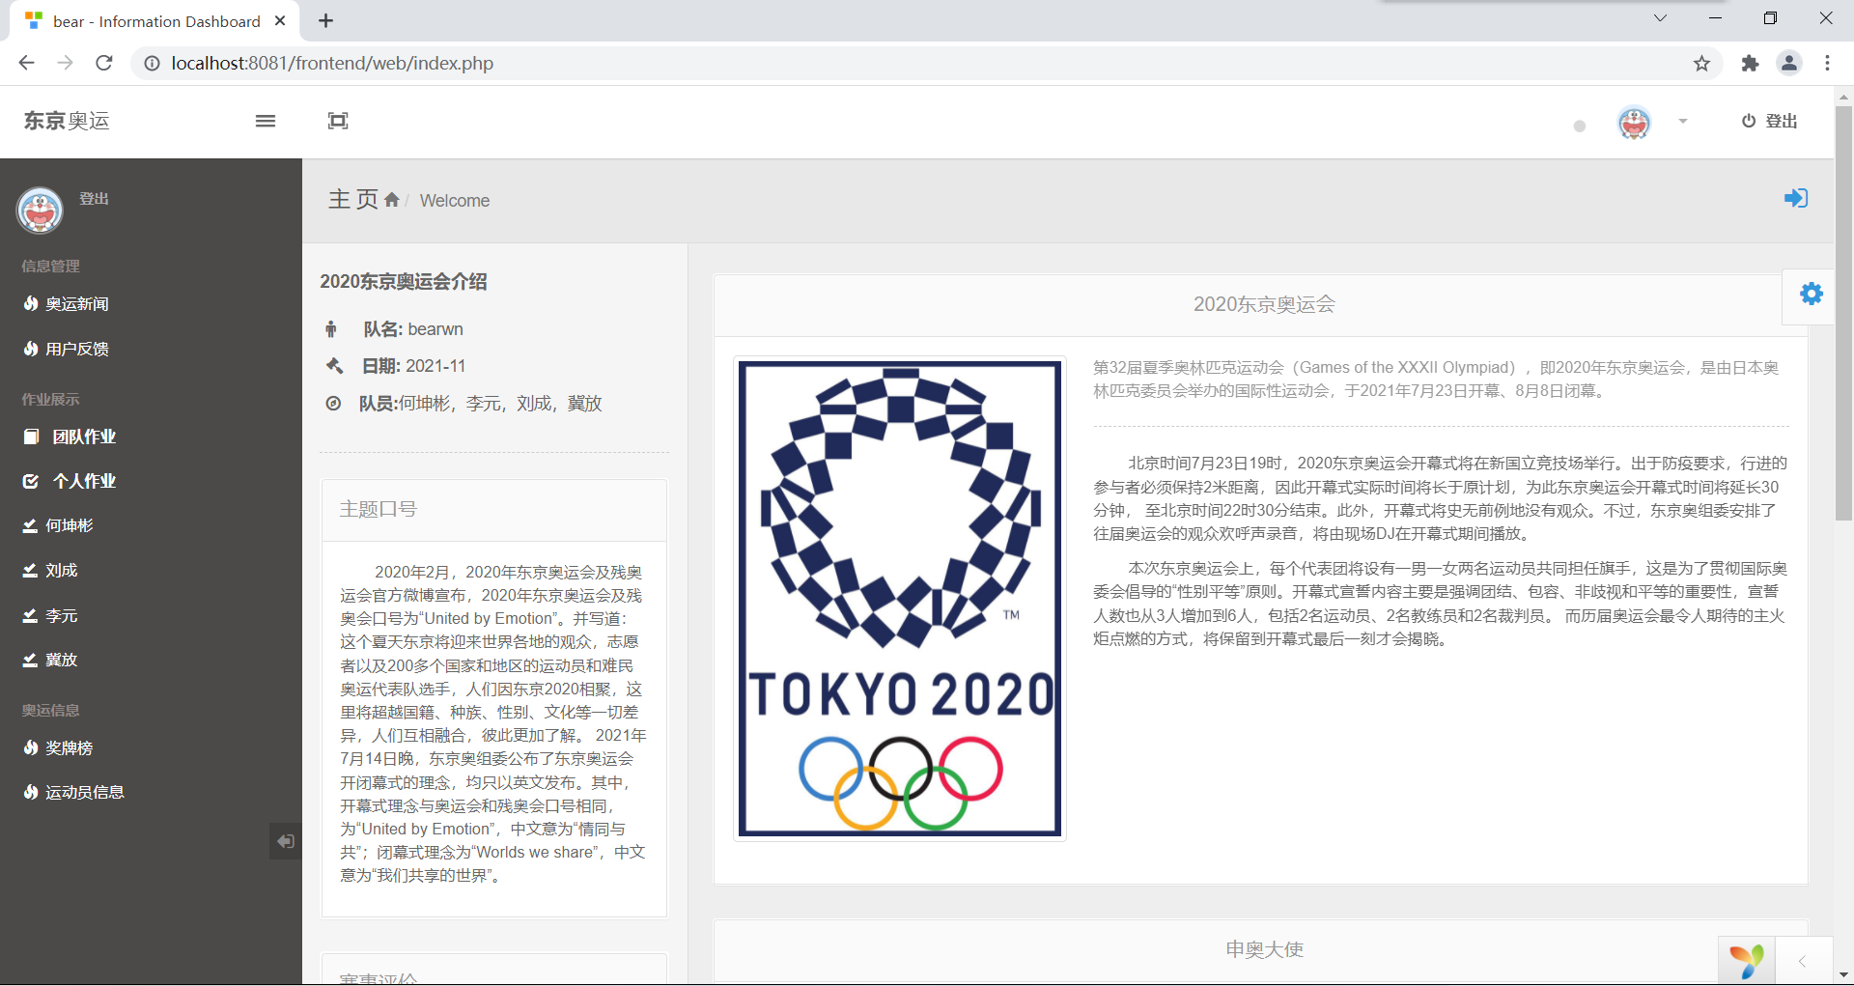
二、项目概述-网站主页

Slide 7
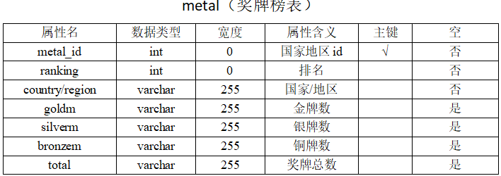
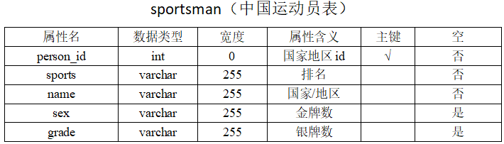
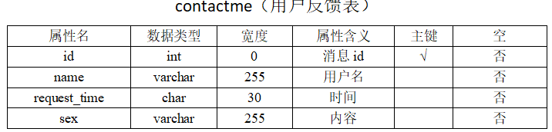
二、项目概述-数据字典

Slide 8
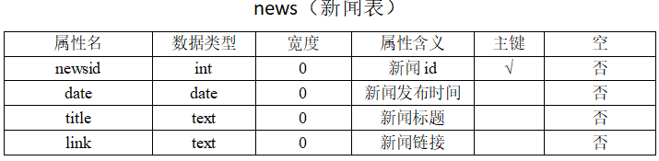
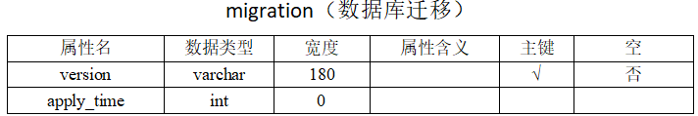
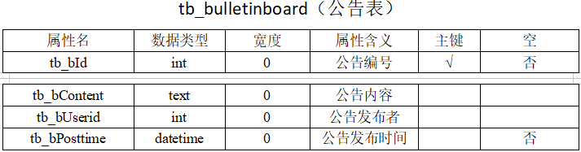
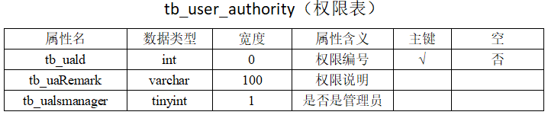
二、项目概述-数据字典

Slide 9
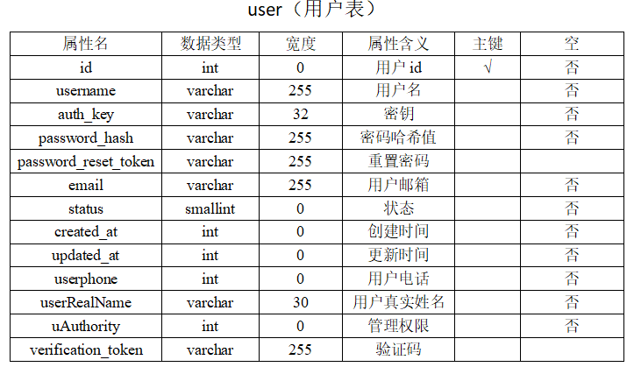
二、项目概述-数据字典
数据字典共由8张表组成，表与表之间互不干预。

Slide 10
PART 03
前端展示

Slide 11
三、前端展示
主页展示东京奥运会基本信息以及目录。

Slide 12
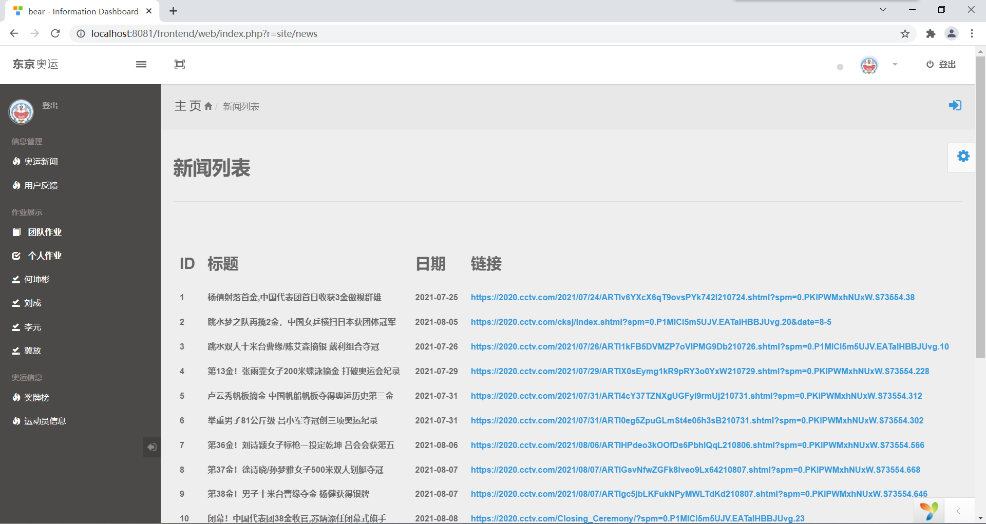
三、前端展示-新闻
点击奥运新闻
进入此页面。

Slide 13
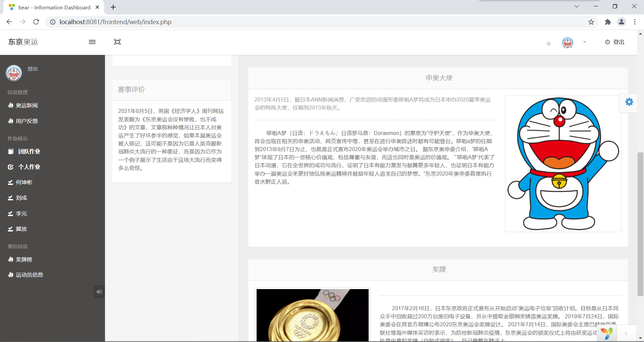
三、前端展示-新闻
下滑页面可以展示赛事评价等奥运相关信息。

Slide 14
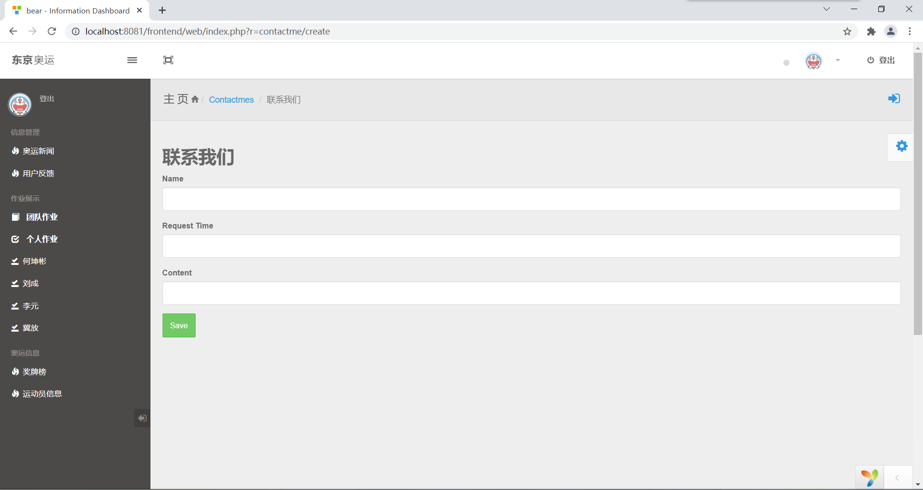
三、前端展示-用户反馈
点击联系我们
进入此页面。

Slide 15
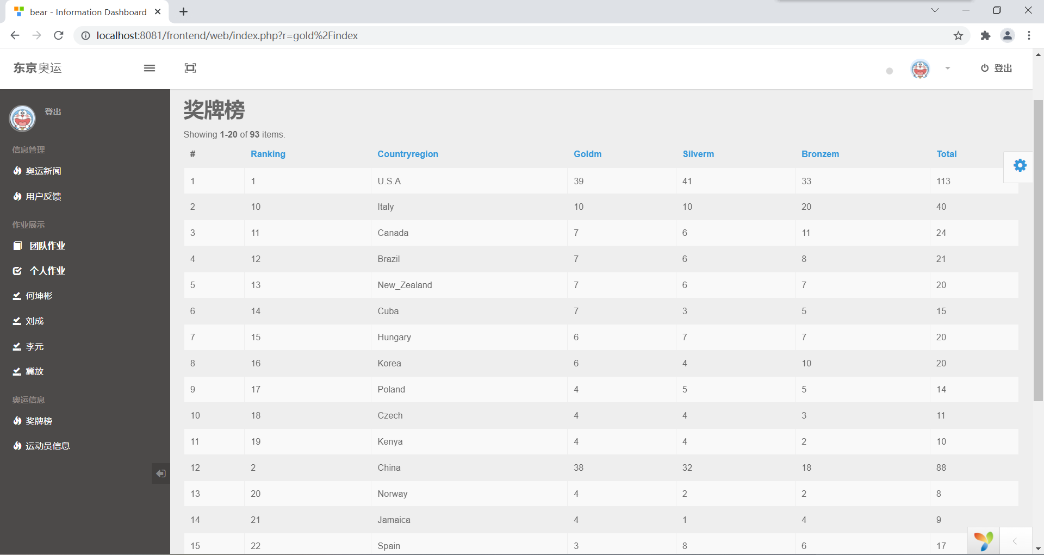
三、前端展示-奖牌榜
点击奖牌榜进入此页面。

Slide 16
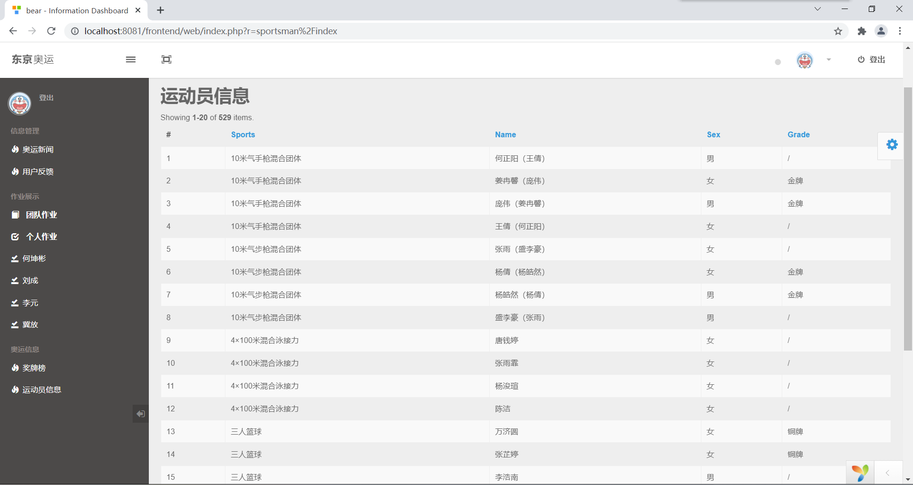
三、前端展示-运动员信息
点击运动员信息
进入此页面。

Slide 17
PART 04
后端展示

Slide 18
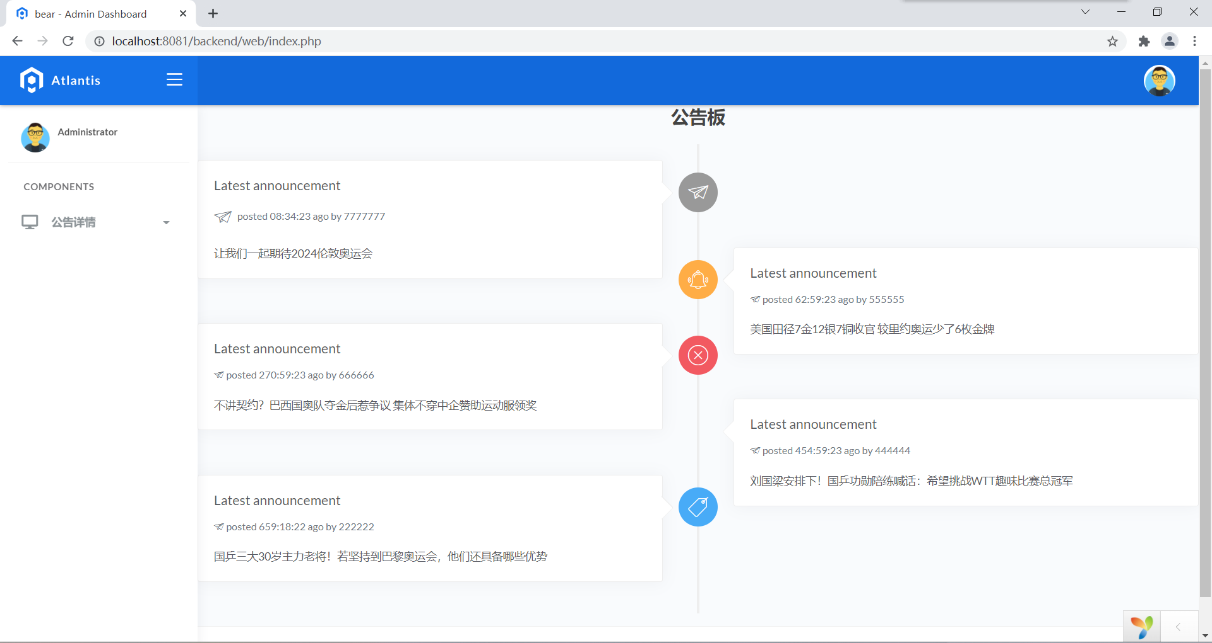
四、后端展示-公告板
管理员登入后台后可以显示此页面。

Slide 19
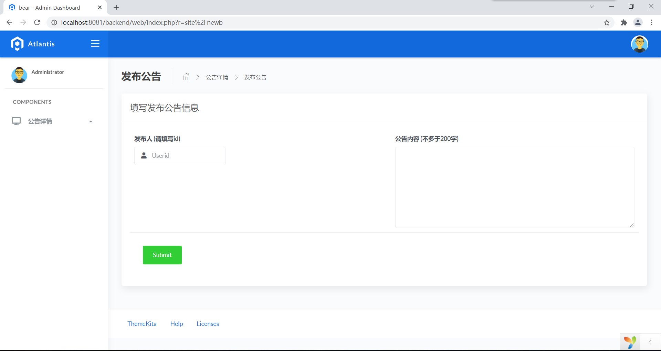
四、后台展示-管理员发布公告
管理员
发布公告。

Slide 20
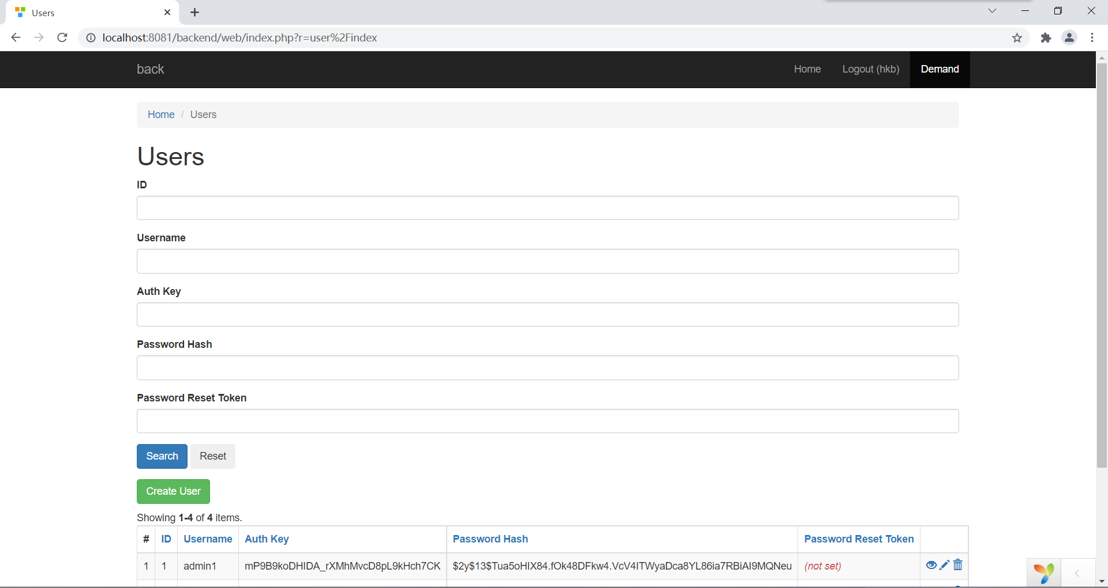
四、后台展示-用户注册
后台用户注册。

Slide 21
感谢观看
小熊维尼组
1911417 何坤彬 1911543 冀 放
1911552 李 元 1911553 刘 成

